Slide 1

TRƯỜNG TIỂU HỌC PHÚC LỢI

Slide 2
KHỞI ĐỘNG

Slide 3









XÂY NHÀ CHO THỎ

Slide 4









Slide 5



Câu hỏi: Tính
45 + 24 - 36
85
33
76
76

Slide 6
Câu hỏi: Điền số thích hợp vào chỗ chấm
20 + …. = 26
3
5
4
6

Slide 7

Câu hỏi:
Lớp 1A có 35 học sinh,lớp 1B có 34 học sinh. Hỏi cả hai lớp có bao nhiêu học sinh?
68 học sinh
70 học sinh
69 học sinh
73 học sinh

Slide 8

Câu hỏi: Điền dấu >, <,=?
46 - 13 ………… 35 + 11
>
<
=

Slide 9
SGK- 66,67
BÀI 33
LUYỆN TẬP CHUNG
TIẾT 2

Slide 10


Slide 11
1
Đặt tính rồi tính.
23 + 5
67 + 2
48 – 3
95 – 41
2
3
6
7
4
8
9
5
+
+
–
–
5
2
3
4
1
2
8
6
9
4
5
5
4

Slide 12

2
Số
?
+ 12
– 23
37
49
26
?
?
– 23
+ 12
37
14
26
?
?

Slide 13
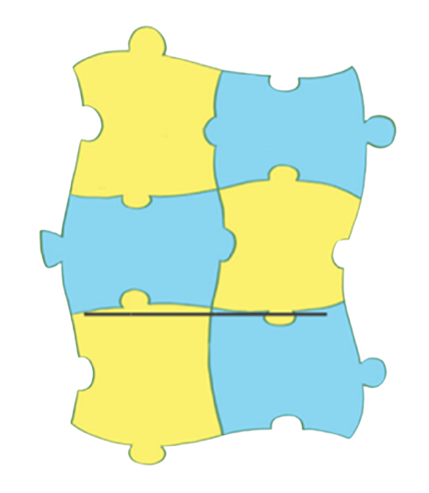
3
Số
?
1
2
4
3
6
?
8
+
+
–
2
4
1
3
?
?
?
2
?
1
3
6
5
6
4
7

Slide 14
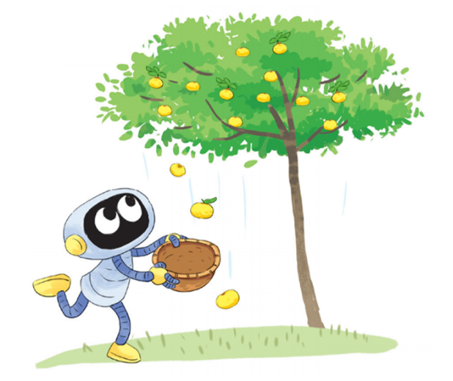
Trên cây thị có 74 quả. Gió lay làm rụng 21 quả. Hỏi trên cây còn lại bao nhiêu quả thị?
4

Slide 15
Trên cây thị có 74 quả. Gió lay làm rụng 21 quả. Hỏi trên cây còn lại bao nhiêu quả thị?
4
?
74
?
?
21
=
?
53

Slide 16
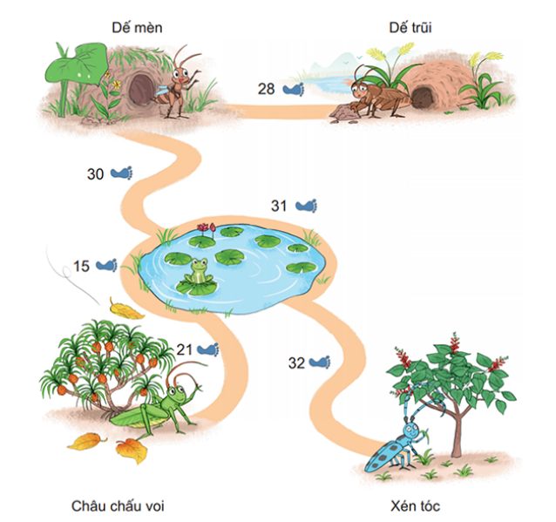
5
Dế mèn phiêu lưu kí.
a) Xem tranh rồi tính:
- Từ nhà dế mèn đến nhà bác xén tóc dài bao nhiêu bước chân?
30
+
31
+
32
=
93

Slide 17
5
Dế mèn phiêu lưu kí.
a) Xem tranh rồi tính:
- Từ nhà dế mèn đến nhà châu chấu voi dài bao nhiêu bước chân?
30
+
15
+
21
=
66

Slide 18
5
Dế mèn phiêu lưu kí.
28
b) Nhà ai gần nhà dế mèn nhất?
Nhà dế trũi gần nhà dế mèn nhất.
66
93

Slide 19


